Slide 1
讀 經
Scripture Reading
申命記/Deuteronomy 8:1-3

Slide 2
1 我今日所吩咐的一切誡命、你們要謹守遵行、
好叫你們存活、人數增多、且進去得耶和華向
你們列祖起誓應許的那地。
2 你也要記念耶和華你的上帝在曠野引導你、這
四十年、是要苦煉你、試驗你、要知道你心內
如何、肯守他的誡命不肯。
3 他苦煉你、任你飢餓、將你和你列祖所不認識
的嗎哪賜給你喫、使你知道人活著、不是單靠
食物、乃是靠耶和華口裡所出的一切話。

Slide 3
講 道 / Sermon
在神旨中充滿神話語的人生
God's Will for A Saturated Scripture Living

Slide 4
A. 了解人的所作所為
箴4:23 你要保守你的心,勝過保守一切,因為一生的果效,
是由心發出。
太15:18-19 惟獨出口的、是從心裡發出來的、這纔污穢
人。因為從心裡發出來的、有惡念、兇殺、
姦淫、苟合、偷盜、妄證、謗讟．

Slide 5
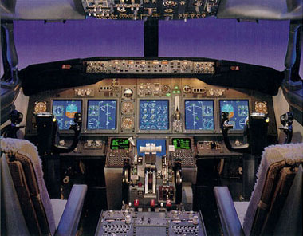

Slide 6
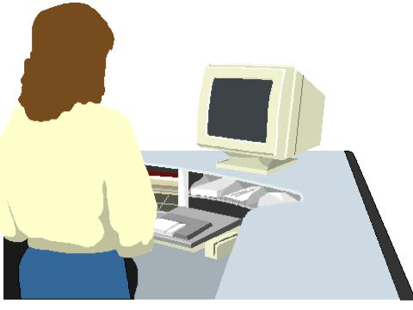

Slide 7
B. 尋找根本的問題
弗2:1 你們死在過犯罪惡之中、他叫你們活過來．
弗2:2 那時、你們在其中行事為人隨從今世的風俗、順服
空中掌權者的首領、就是現今在悖逆之子心中運行
的邪靈．
弗2:3 我們從前也都在他們中間、放縱肉體的私慾、隨著
肉體和心中所喜好的去行、本為可怒之子、和別人
一樣．

Slide 8
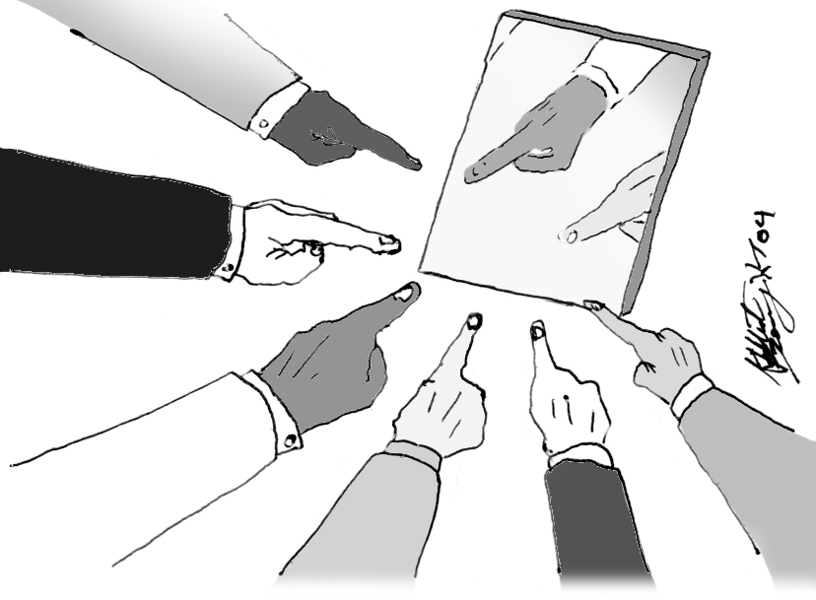
指
責
別
人
‧
抬
高
自
己
Notes:
(15)Justifying Ourselves
Why do we refuse to repent, or why is it that halfway through our repentance we start shifting the blame to somebody else? Could it be to protect something? "Well, I know that I stole, but my dad is a thief, and his dad was a horse thief—it runs in the family." We have shifted the blame from ourselves to others. Why do we avoid using Matthew 18? When your brother sins, go to him and work it out between the two of you. Instead, we go off and tell our version of the story to one person or the other. Why is that? It is because if we go and actually talk to him, we put our right standing and approval rating at risk. Why are we sometimes so critical of others? It is because we want to look better by making the other person look worse. Justification by faith in ourselves keeps creeping in.

Slide 9
c. 永久地改變內心
西3:16a 把基督的道理豐豐富富的存在心裡。
太12:34-35 …因為人心裡所充滿的,口裡就說出來.善人從
他心裡所存的善,就發出善來,惡人從他心裡所
存的惡,就發出惡來。

Slide 10
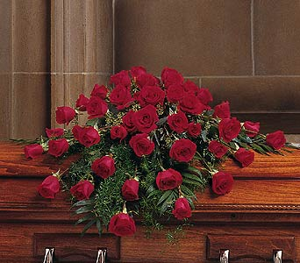

Slide 11
d. 神話語的功用
約15:3 現在你們因我所講給你們的道,已經乾淨了。
來4:12a 神的道是活潑(living)的,是有功效的
(active) …。

Slide 12
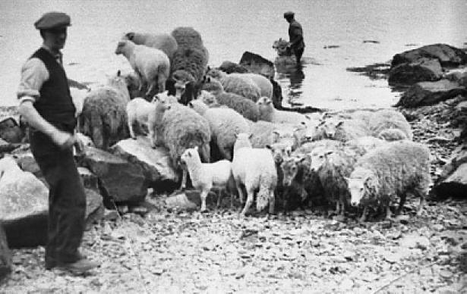
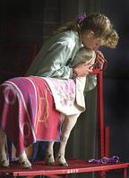

Slide 13
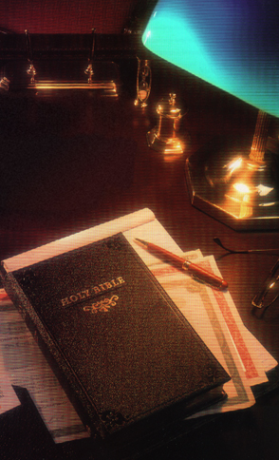

Slide 14
箴3:13 得智慧、得聰明的、這人便為有福。
箴3:14 因為得智慧勝過得銀子、其利益強如精金．
箴3:15 比珍珠〔或作紅寶石〕寶貴．你一切所喜愛的、都
不足與比較。
箴3:16 他右手有長壽．左手有富貴。
箴3:17 他的道是安樂、他的路全是平安。
箴3:18 他與持守他的作生命樹．持定他的俱各有福。

Slide 15
金句/Scripture Memory
…人活著不是單靠食物,乃是靠耶和華口裡所出的一切話。
— 申命記 8:3 Deuteronomy —
…Man does not live on bread alone but on every word that comes from the mouth of the Lord.

